Slide 1
Министерство образования и науки Российской Федерации
Департамент государственной политики в сфере подготовки
рабочих кадров и ДПО
Комитет образования и науки Курской области
Областное бюджетное профессиональное образовательное учреждение
«Курский государственный политехнический колледж»
РЕГИОНАЛЬНЫЕ ПРАКТИКИ СОЗДАНИЯ СОВРЕМЕННОЙ ОБРАЗОВАТЕЛЬНОЙ СРЕДЫ ИНКЛЮЗИВНОГО ОБРАЗОВАНИЯ КУРСКОЙ ОБЛАСТИ
Лагутин И.Б., заместитель председателя комитета образования и науки Курской области, доктор юридических наук
Морозова О.И., директор ОБПОУ «КГПК», кандидат социологических наук
25 июня 2018г.,
г. Курск

Slide 2









Ресурсный учебно-методический центр среднего профессионального образования
ОКОУ
«Курская школа-
интернат»
ОБОУ
«Школа-
интернат №2
им. Г.А. Карманова»
ОКОУ
«Курская школа
«Ступени»

Slide 3
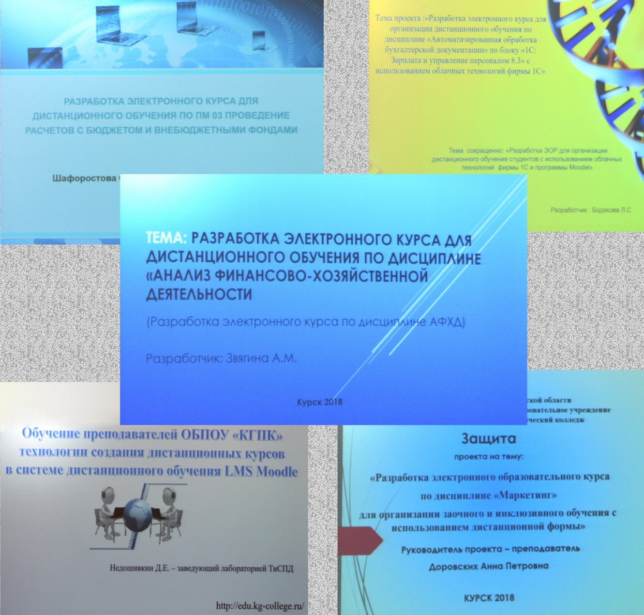
Проекты по разработке электронных образовательных курсов
для лиц с инвалидностью и ОВЗ

Slide 4
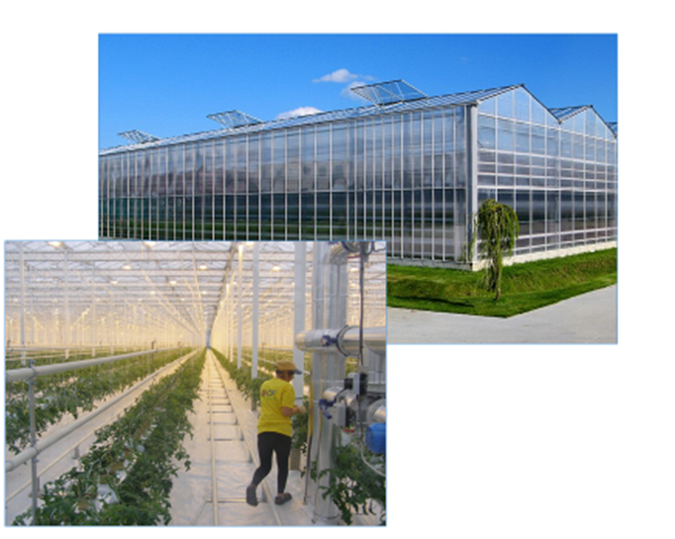

Slide 5
областное бюджетное профессиональное образовательное учреждение
«Курский государственный политехнический колледж»
Программа обучения «Разработка электронного курса для лиц с инвалидностью и ОВЗ» (72 часа)
Толмачева Инна Николаевна,
заместитель директора по инновационным технологиям и методическому сопровождению образовательной деятельности

Slide 6


Slide 7
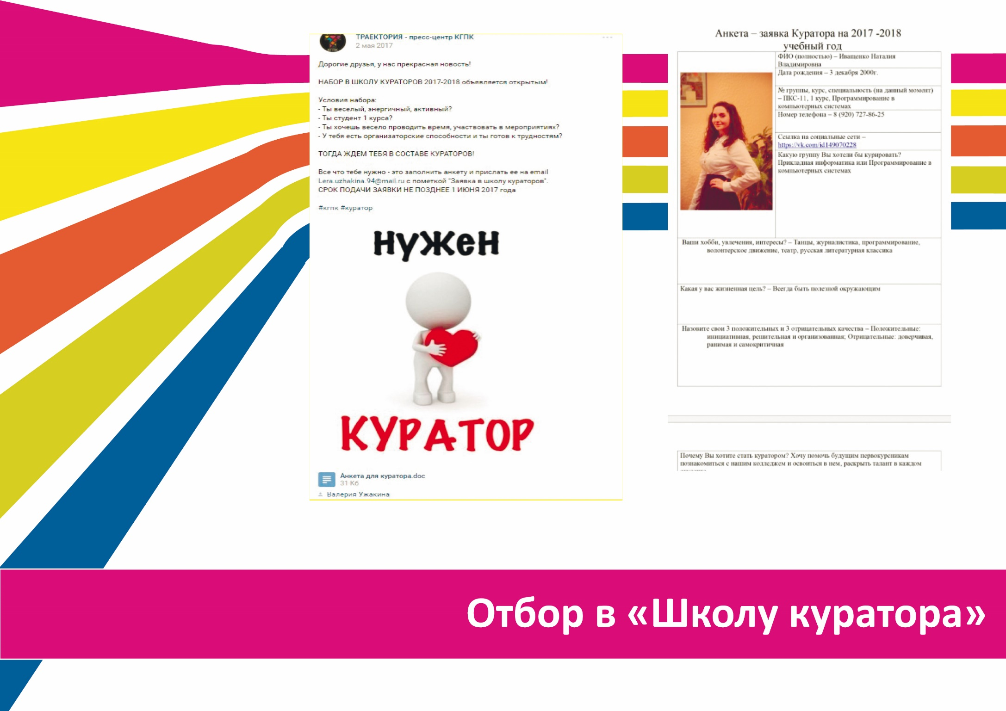

Slide 8
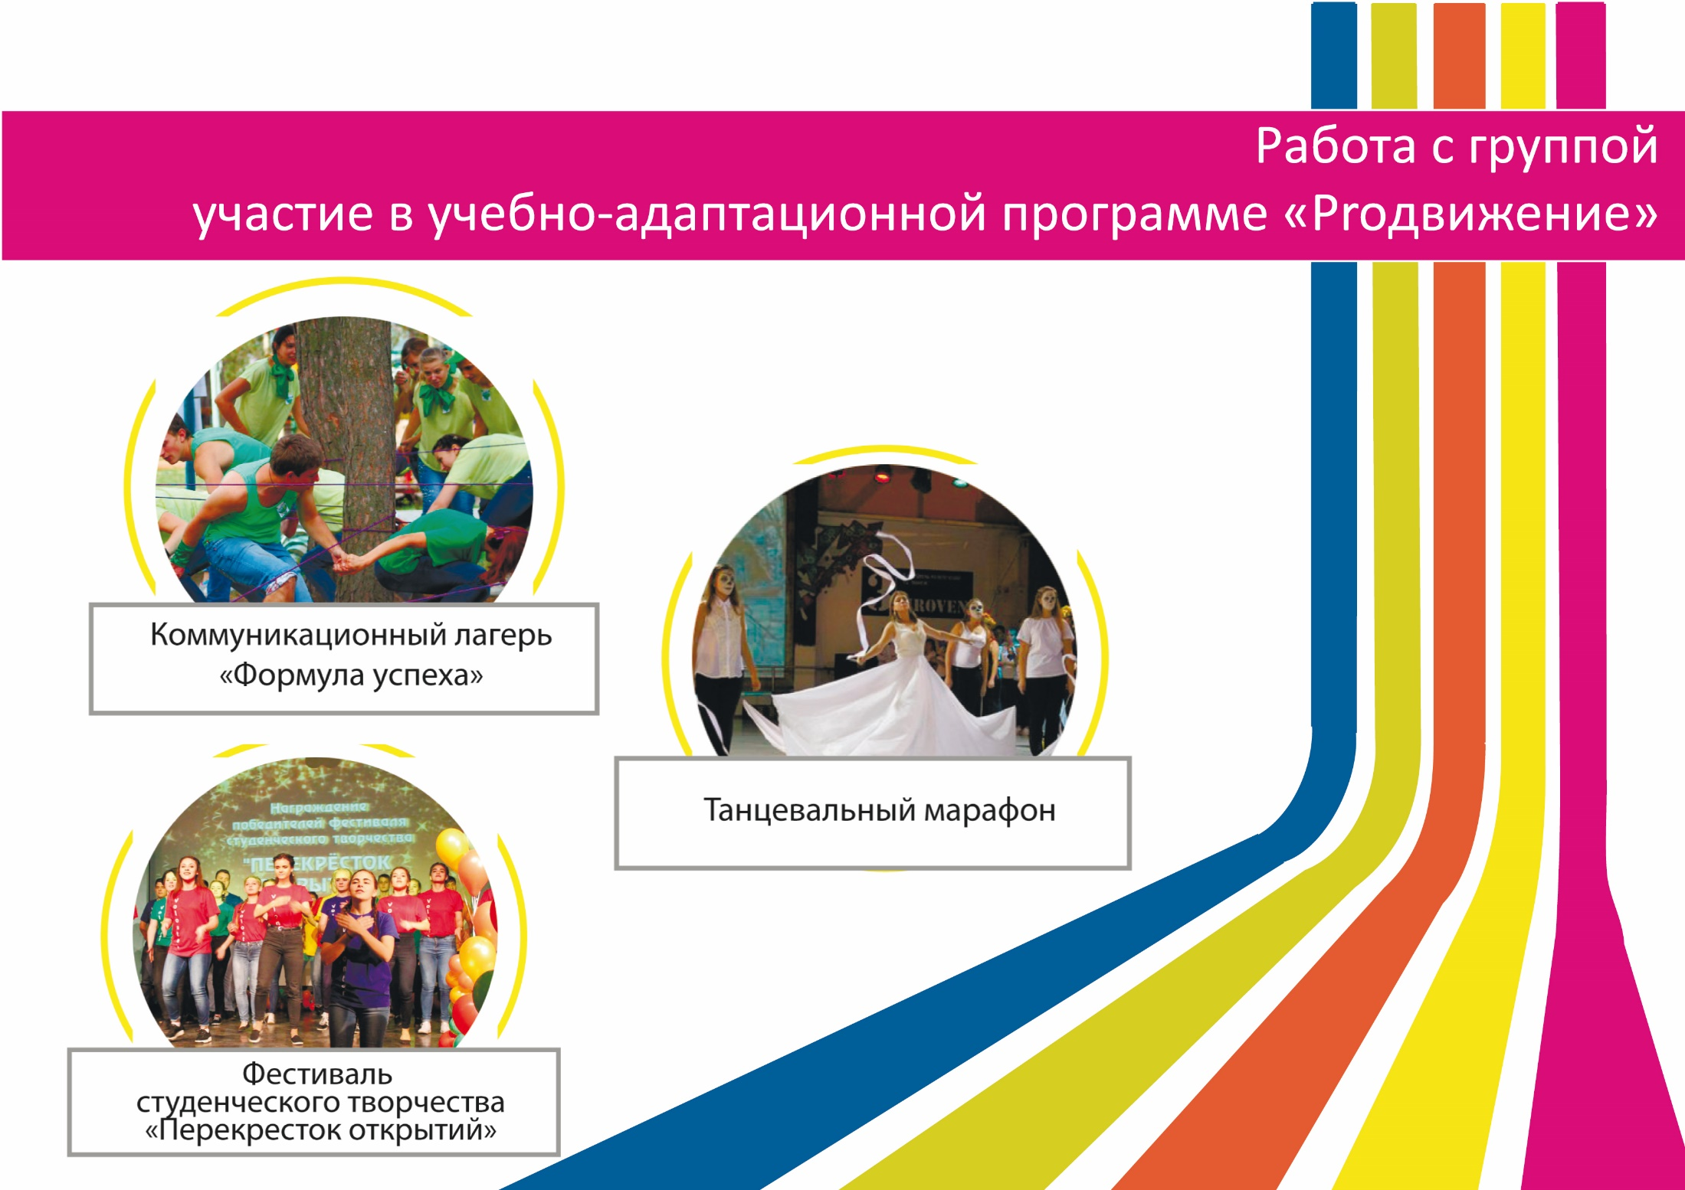

Slide 9


О создании цифровых образовательных ресурсов для лиц с инвалидностью и ОВЗ в рамках деятельности
РУМЦ СПО на базе БПОО Курской области
Родин A.A., начальник регионального ресурсного центра технико-информационного направления

Slide 10






ЕСМ «Электронный Колледж»
Электронная система доступа
Система учета успеваемости и посещаемости
Информационная система для студентов и родителей
Электронные образовательные ресурсы
Система поддержки дистанционного обучения
Система тестирования
Электронная библиотека
Официальный сайт колледжа

Slide 11


Электронные образовательные ресурсы
электронный учебный курс
электронное учебное пособие
средства практической подготовки
тестирующий комплекс
презентация (демонcтрация)
видеокурс
электронный справочник
электронный лабораторный практикум
виртуальная лаборатория
Обучающийся

Slide 12
ЕСМ «Электронный Колледж»
Электронная система доступа
Система учета успеваемости и посещаемости
Информационная система для студентов и родителей
Электронные образовательные ресурсы
Система поддержки дистанционного обучения
Система тестирования
Электронная библиотека
Официальный сайт колледжа

Slide 13
Система тестирования INDIGO
  устанавливать выбор одного варианта ответа
  выбор нескольких вариантов ответа
  ввод ответа с клавиатуры
  установление соответствия
  расстановка в нужном порядке
  задавать для одного теста неограниченного числа различных шкал оценивания
  производить произвольное форматирование текста
Обучающийся

Slide 14


Электронная система доступа
(регистрация студентов, карта, биометрия, NFC, bluetooth)
Система учета успеваемости и посещаемости
Система он-лайн трансляций
Информационная система для студентов и родителей (итоги, рейтинг, объявления, система голосования, приложение для телефона/планшета, интерактивные дисплеи)
Электронные образовательные ресурсы (лекции, ЛПР, методические указания, тесты, видеолекции т.д.)
ЕСМ «Электронный Колледж»
Официальный сайт колледжа
Система поддержки дистанционного обучения
Система тестирования
Система проведения вебинаров
Электронная библиотека

Slide 15
ЕСМ «Электронный Колледж»
Модуль управления учетными данными
Модуль управления объявлениями
Модуль «Задай вопрос директору»
Модуль управления документами
Модуль управления заявками в ИТ службу
Модуль «Календарь событий»
Модуль формирования оценки деятельности сотрудников
Информационный модуль для студентов и родителей
Система он-лайн трансляций
Система для проведения он-лайн обучения

Slide 16


Разработка электронного образовательного ресурса для лиц с инвалидностью и ОВЗ на платформе Moodle по дисциплине «Автоматизированная обработка бухгалтерской документации»
Преподаватель: Пегасова Елена Юрьевна

Slide 17


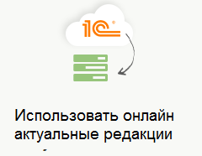

Что позволит курс?

Slide 18
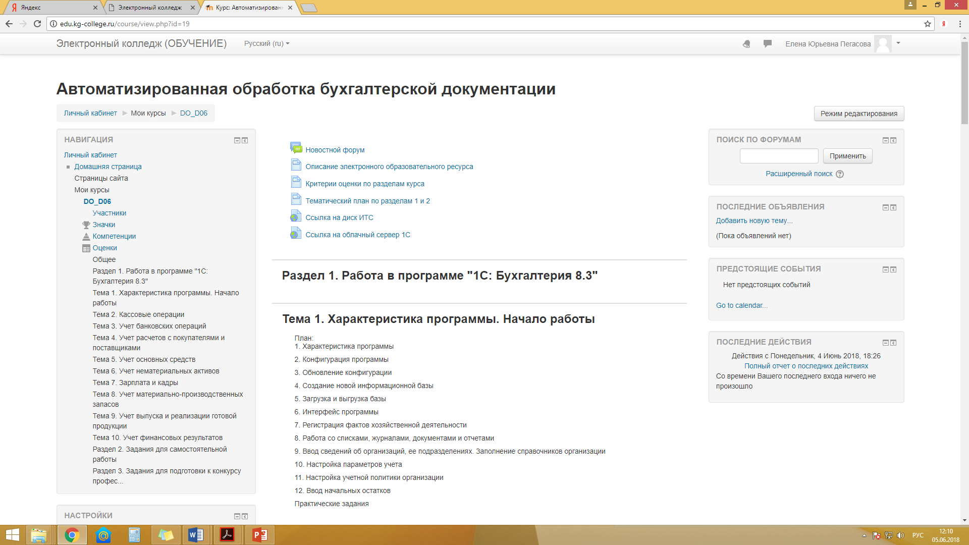

Slide 19
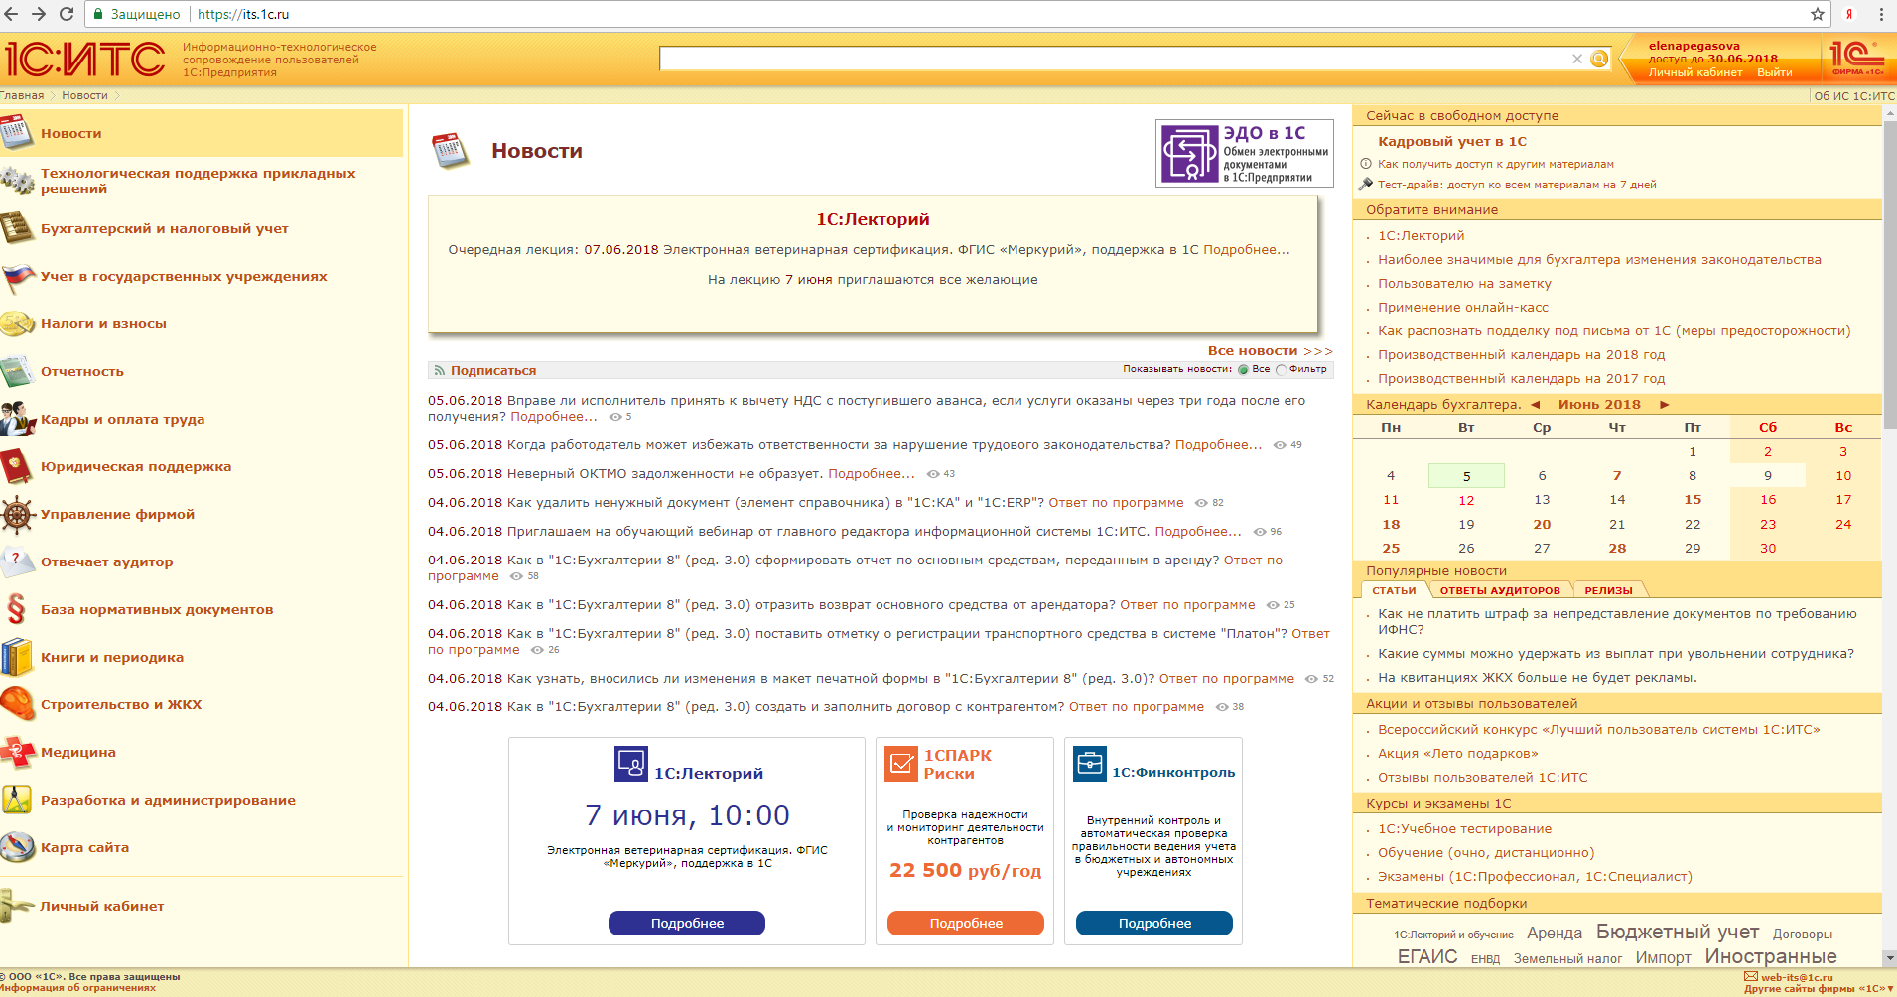

Slide 20
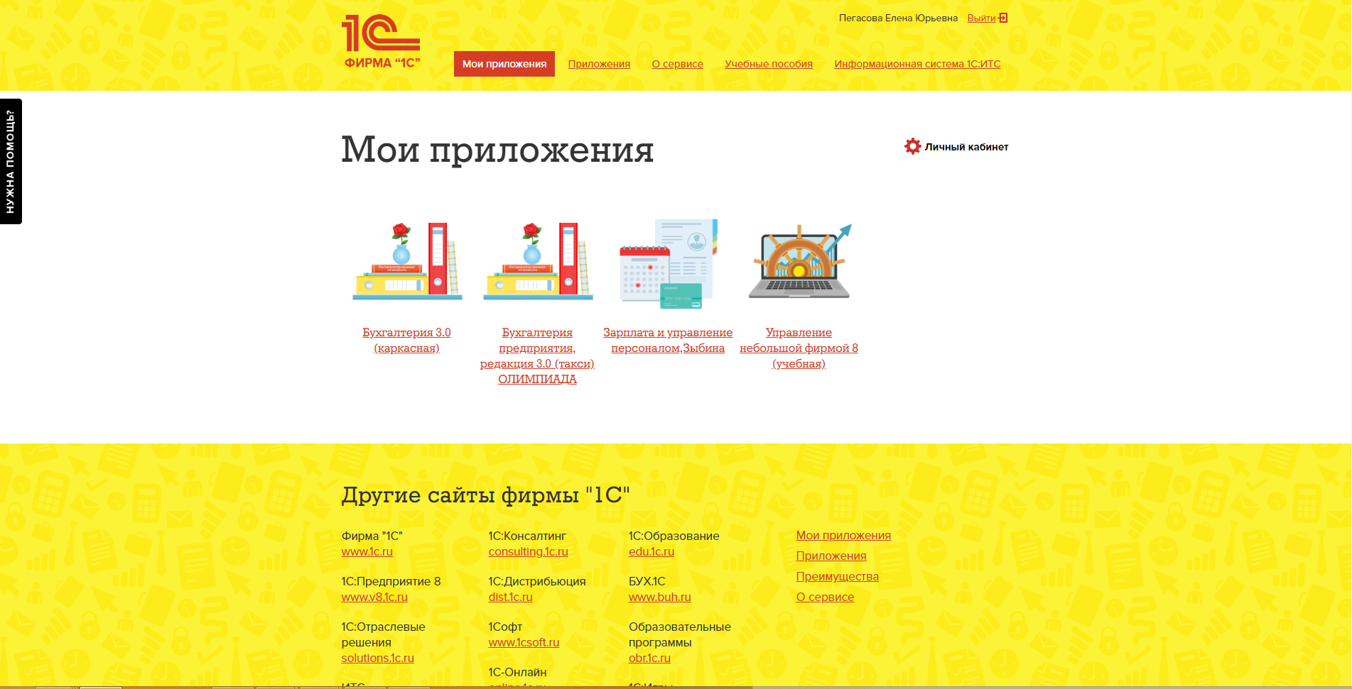

Slide 21
Структура курса
Раздел 1. Работа в программе «1С: Бухгалтерия 8.3» - лекции – практические работы по 10 темам
Раздел 2. Задания для самостоятельной работы
Раздел 3. Задания для подготовки к конкурсу профессионального мастерства по специальности 38.02.01 Экономика и бухгалтерский учет
http://edu.kg-college.ru/

Slide 22
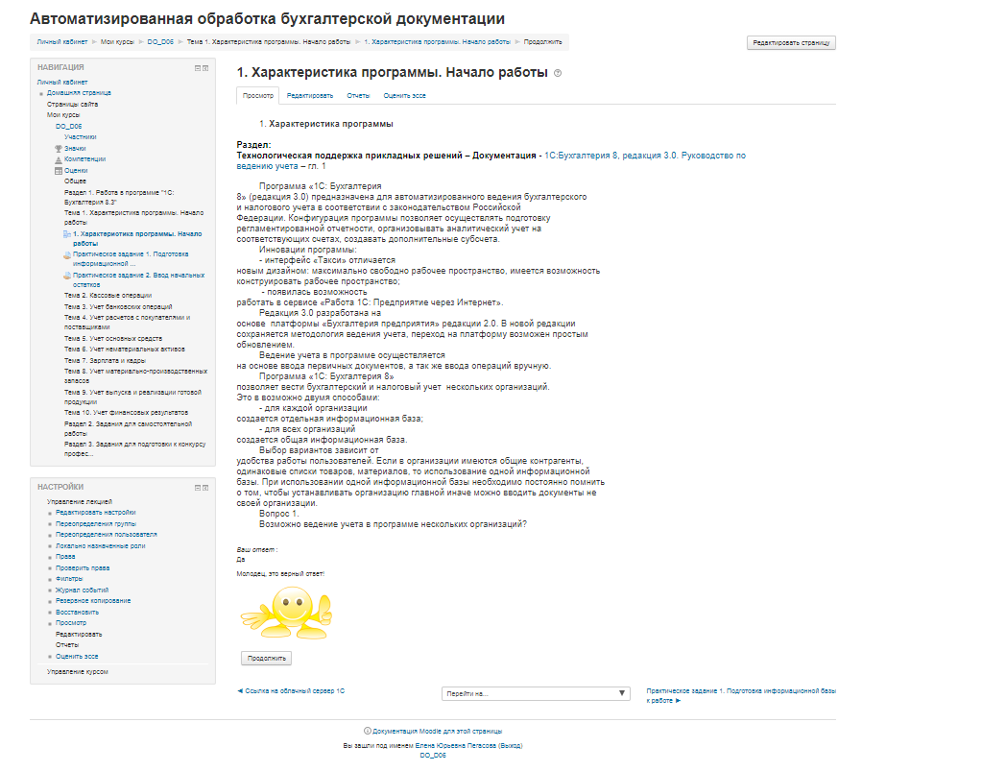

Slide 23
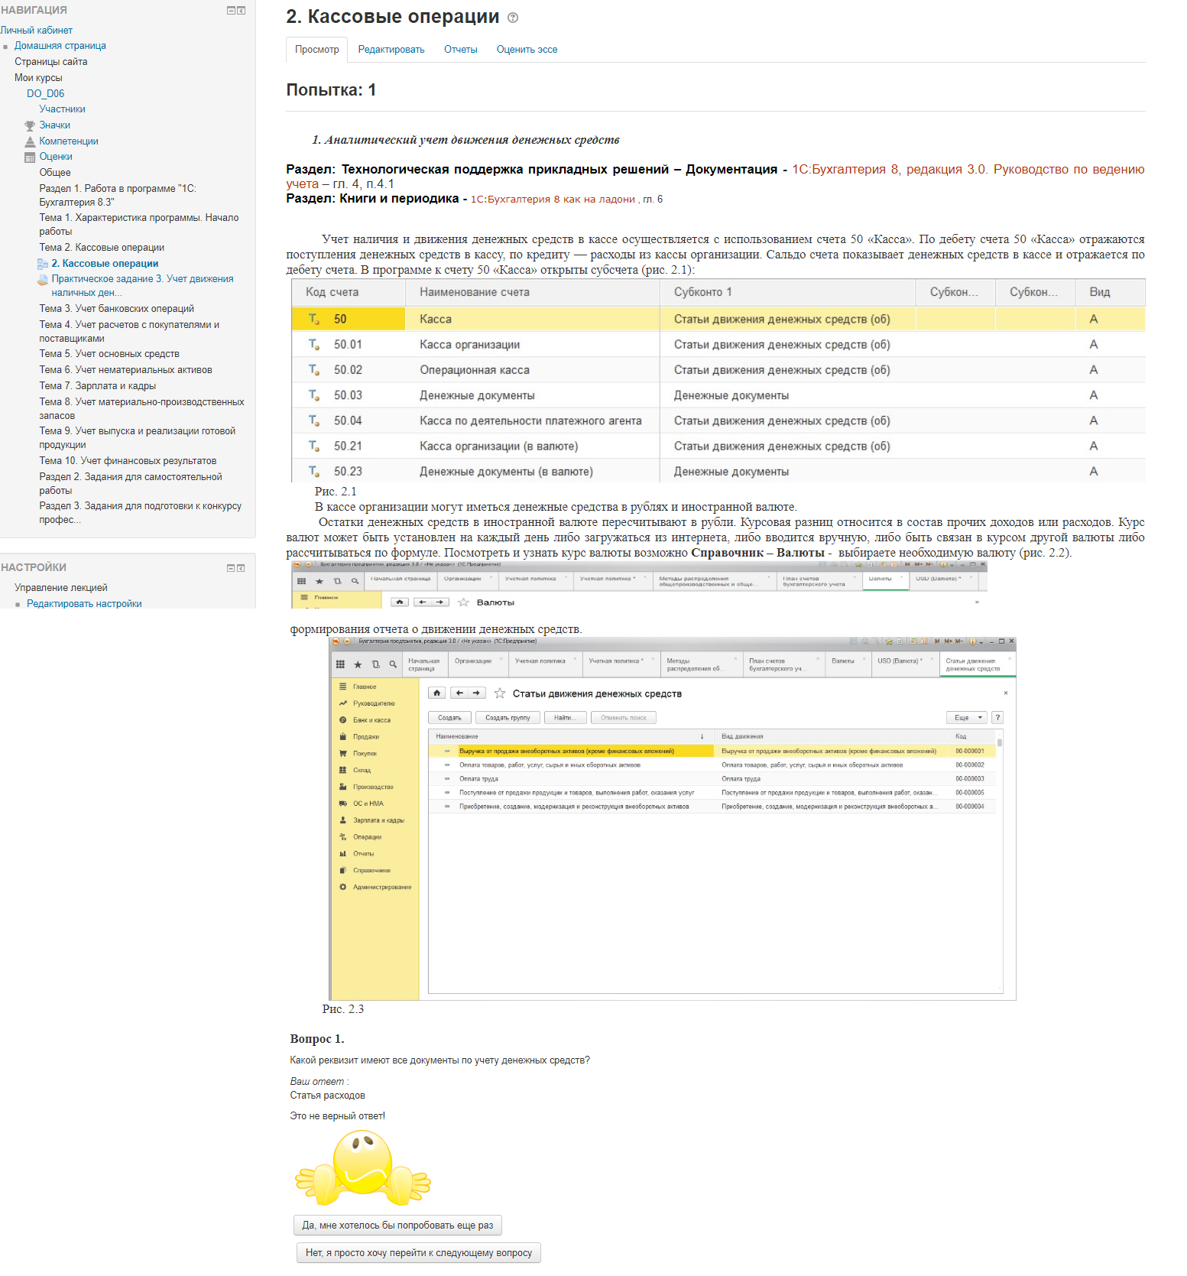

Slide 24
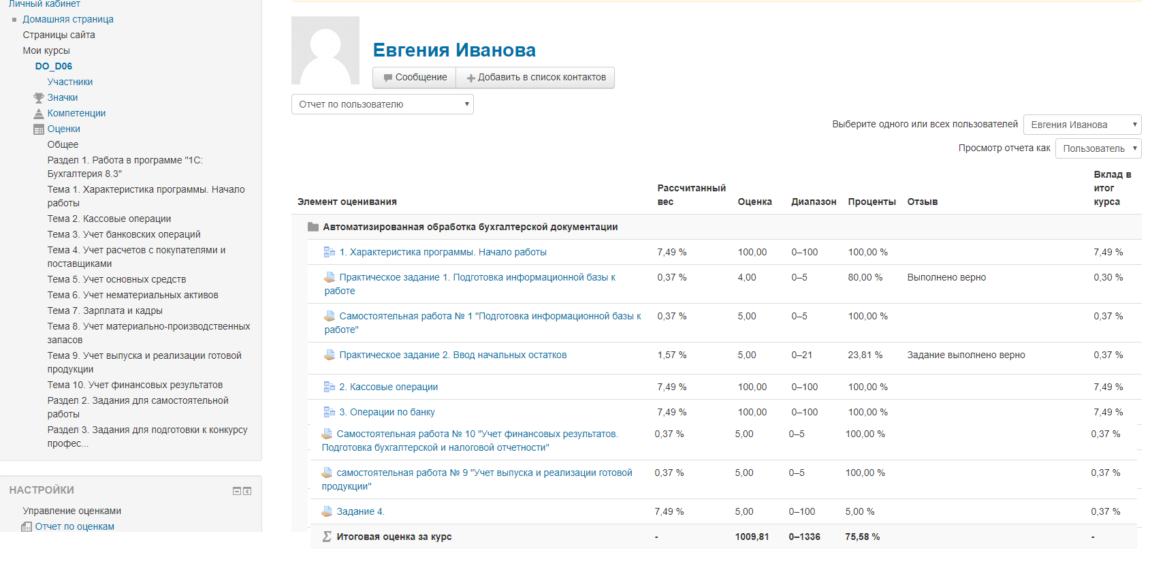
Отчет о работе студента

Slide 25

Достоинства курса:
Позволит подготовится к профессиональной деятельности
Невозможность списать работу
Тайм-менеджмент
Преодолеть недостаток аудиторных часов
Своевременность получения информации студентом и преподавателем

Slide 26

Курс дистанционного обучения по МДК 01.01 Дизайн-проектирование для студентов с ОВЗ и инвалидностью
Руководитель проекта: Меньшикова Анастасия Николаевна, преподаватель ОБПОУ «КГПК»
Куратор проекта: Морозова Ольга Ивановна, директор ОБПОУ «КГПК»

Slide 27

Объективные противоречия
Между желанием и правом студента с ОВЗ и инвалидность получать полный объем информации по предмету и отсутствием возможности, посещать каждое занятие.
Между количеством часов по учебному плану и количеством времени для формирования профессиональных компетенций на высоком уровне.

Slide 28
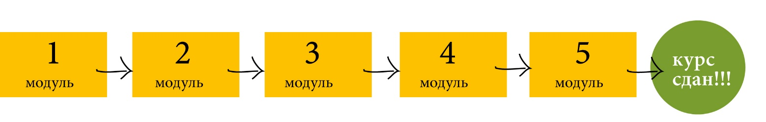
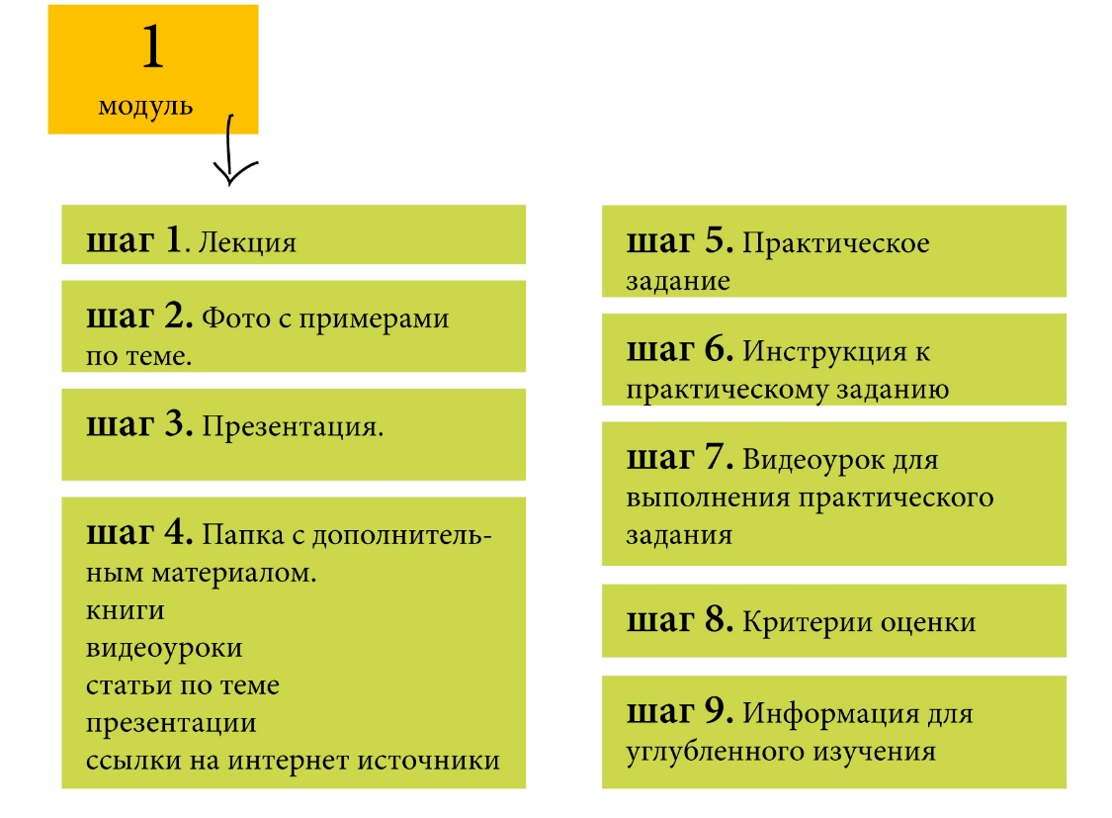
Структура дистанционного курса

Slide 29
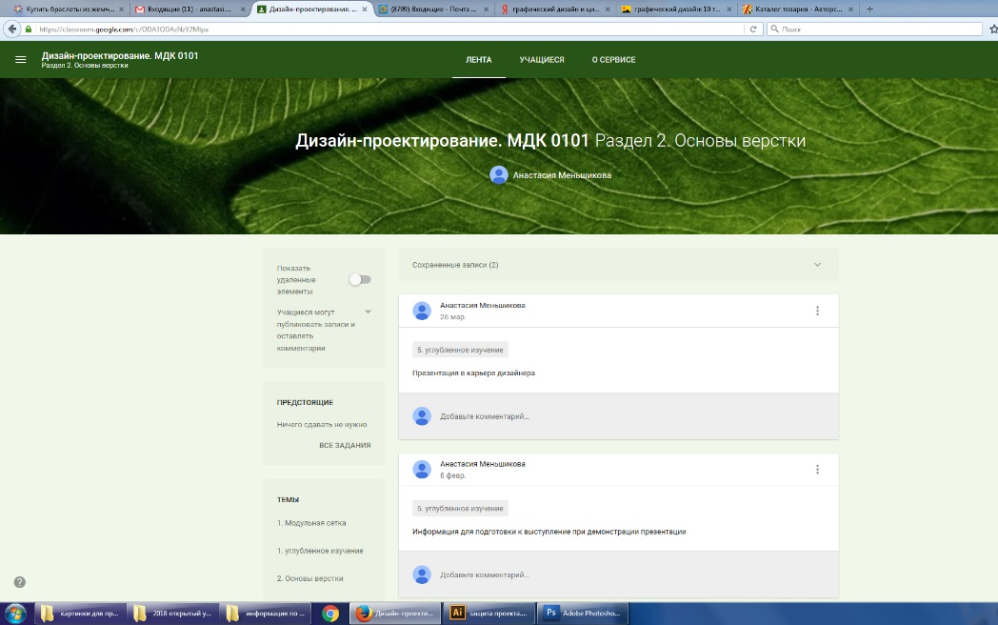
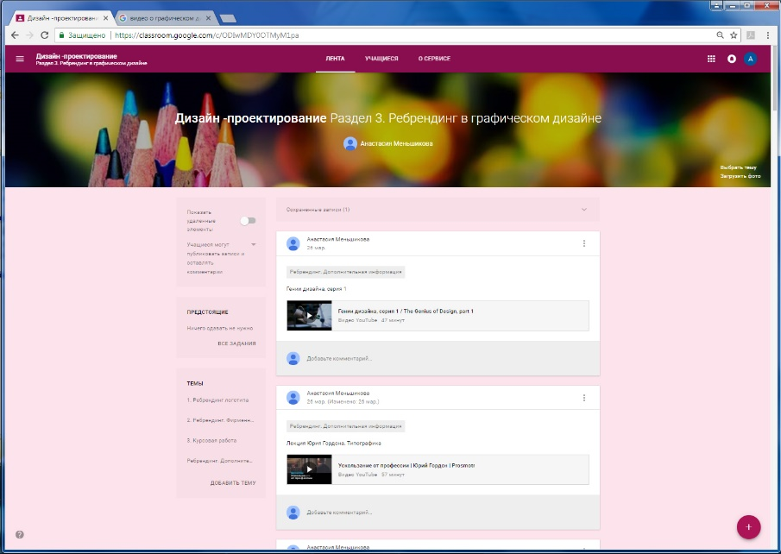
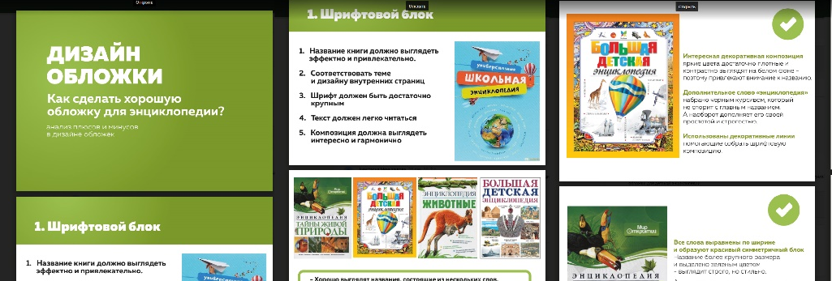
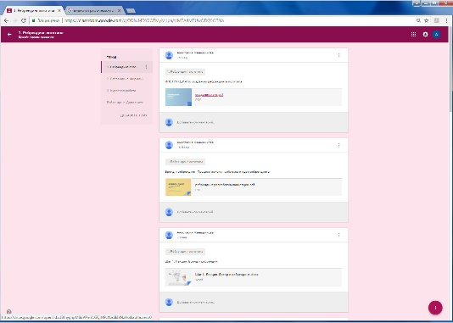
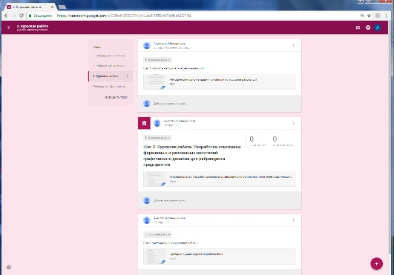
Наполнение курса

Slide 30
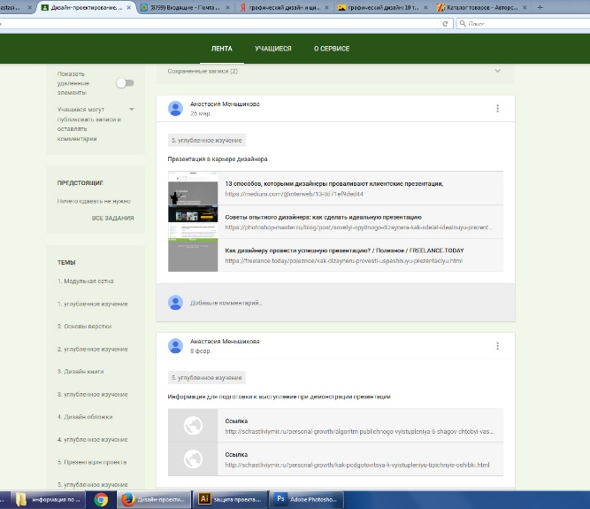
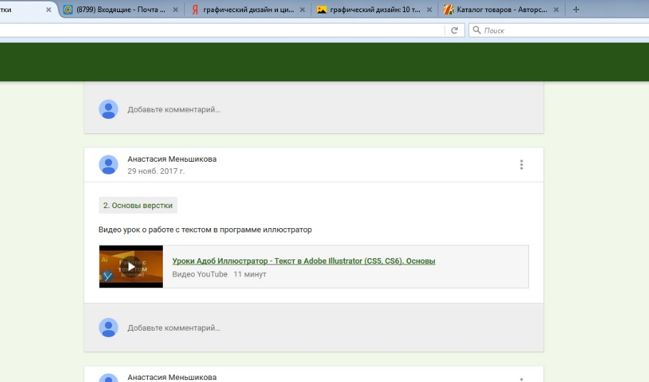
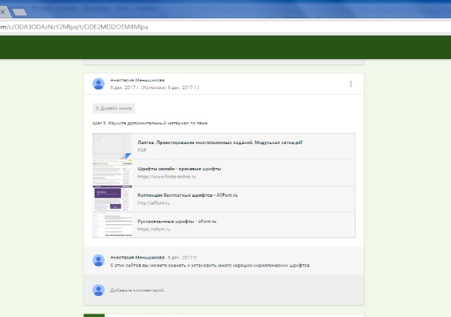
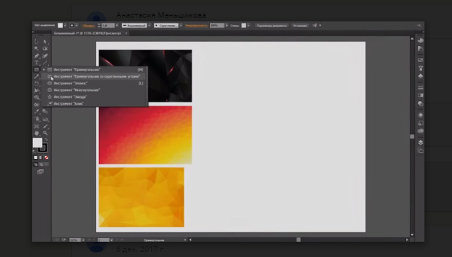
Цифровые ресурсы

Slide 31
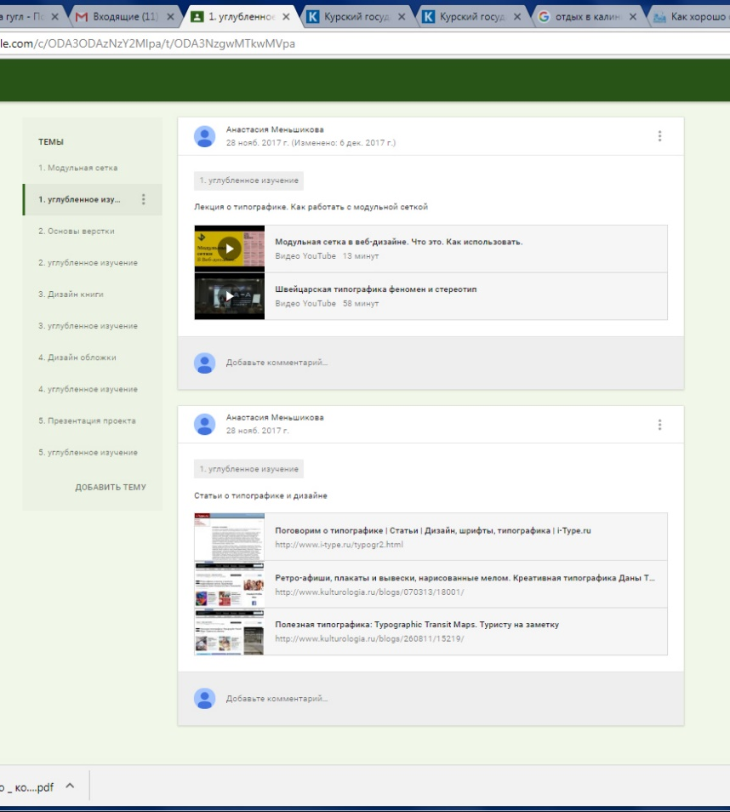
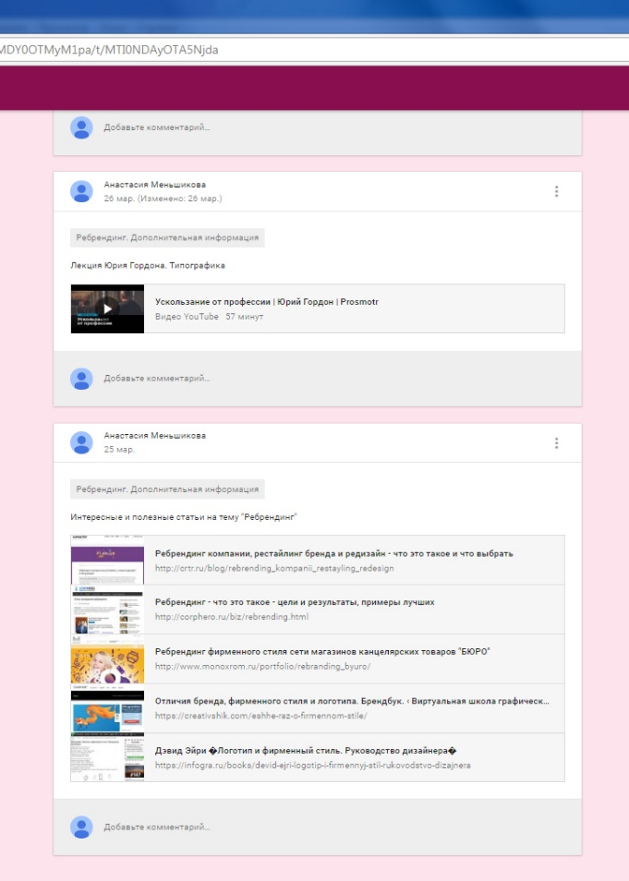
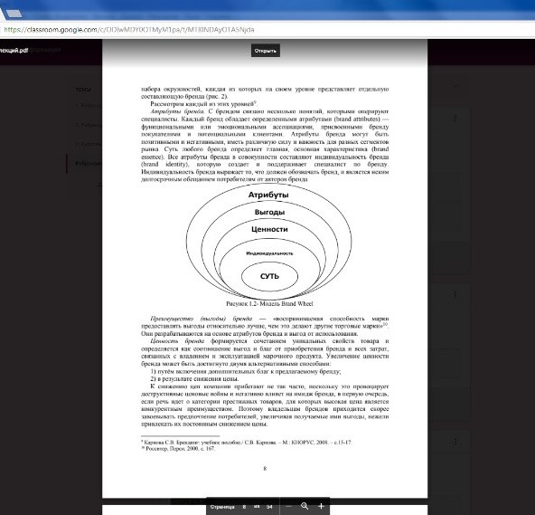
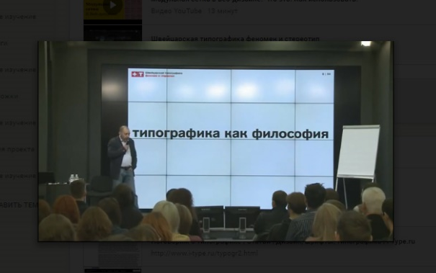
Углубленное изучение

Slide 32

Значимость дистанционного курса для студентов с ОВЗ и инвалидностью
Реализуя принципы дистанционного обучения, студентам с ОВЗ и инвалидностью предоставляется возможность получать знания и навыки по предмету “Дизайн-проектирование” в удобном для них темпе и комфортных условиях.
Данный проект дает возможность самостоятельной проработки темы занятия, а так же углубленного изучения материала, связанного с дизайном для студентов, желающих узнать больше чем это предусмотрено образовательной программой ПМ 01

Slide 33

«О преемственности дополнительного и профессионального образования в цифровой образовательной среде БПОО Курской области»
Подгорный Ярослав Борисович ,
педагог дополнительного образования
Курск, 2018
Notes:
В данном разделе тезисно описывается ситуация и параметры соответствующей области (относительно объекта управления) до начала реализации проекта с использованием изображений, графиков и таблиц. Также обозначается проблема, на решение которой направлена реализация данного проекта. При необходимости количество слайдов по данному разделу может увеличиваться.

Slide 34
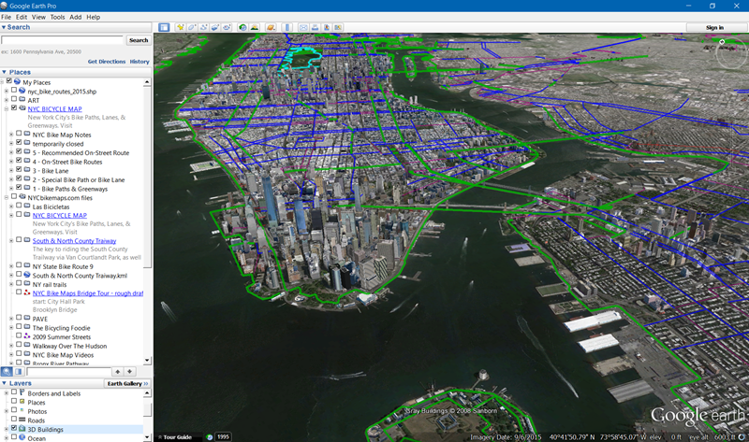
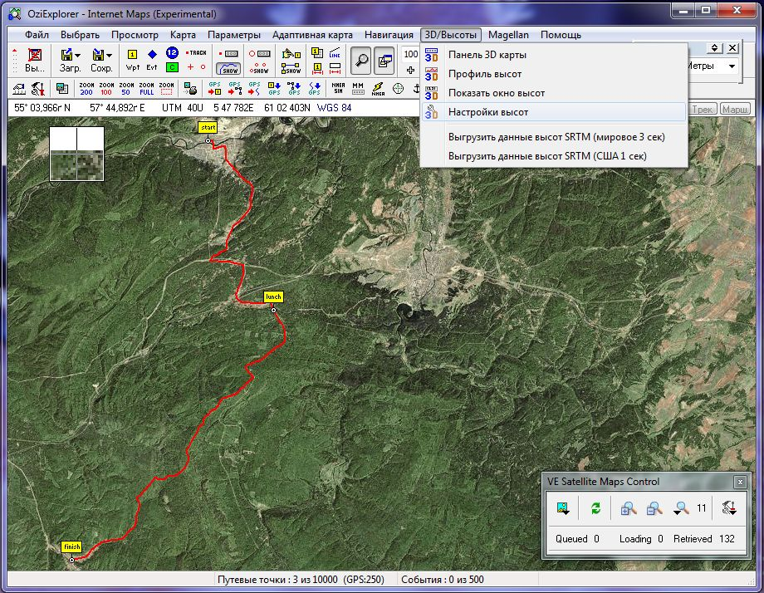
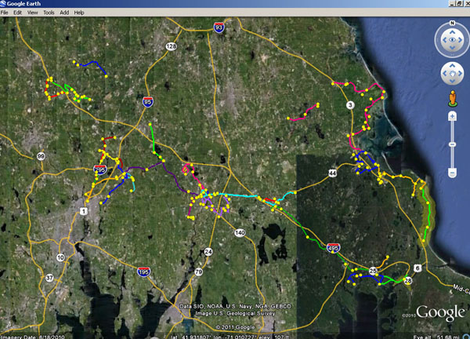

Работа обучающихся в программе «Google Earth»

Slide 35

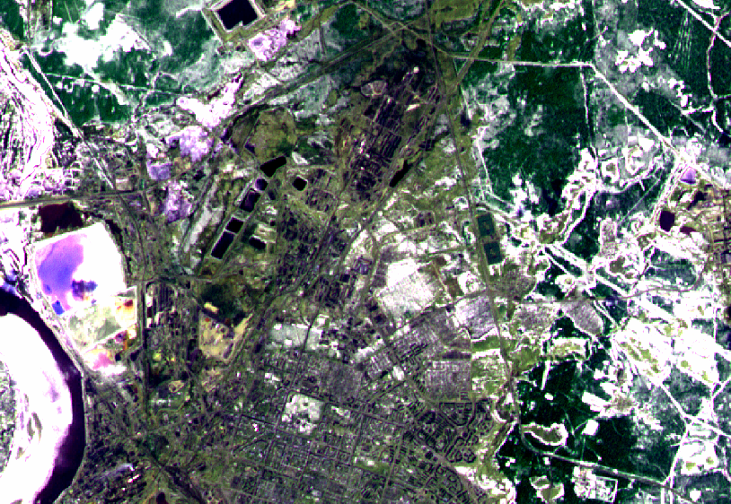
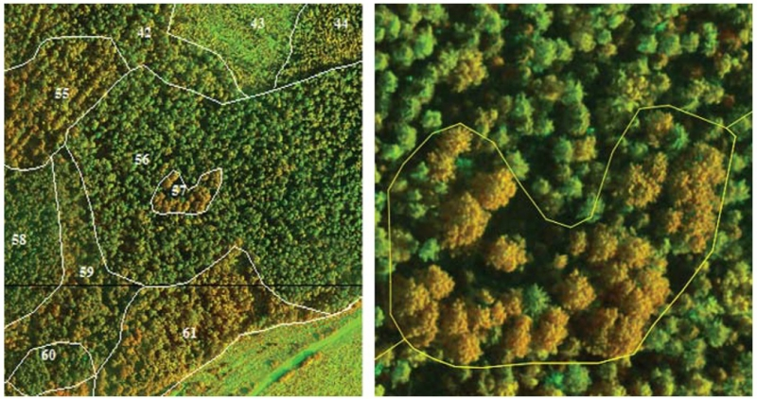
Работа обучающихся по дешифрированию космических снимков и анализу ландшафта

Slide 36



http://www.edu.ru/maps/ - Учебные карты
http://www.rgo.ru/ru - сайт Русского географического общества
http://gturs.com/ - Гео-Тур, энциклопедия-справочник
http://www.nat-geo.ru/ национальная география
http://meteoweb.ru/ - сайт о погоде и климате
http://www.lopas.ru/ - Планета Земля
http://zemlj.ru/ - Планета Земля
http://o-planete.ru/ - Земля - уникальная планета
http://geographyofrussia.com/ - География России
http://www.wwf.ru/ - сайт Всемирного фонда природы
http://nature.worldstreasure.com/ - Чудеса природы
http://www.o8ode.ru/ - сайт о воде
http://www.webgeo.ru/ портал РАН «География электронная Земля». Институт географии.
http://www.vseozemle.ru «Все о планете Земля»
http://rgo.ru/teachers/geography российское географическое обозрение межпредметный образовательный портал «География. Планета Земля»
http://www.vokrugsveta.ru/vs/ журнал «Вокруг света»
http://www.nationalgeographic.ru/ телевизионный портал Nation Geographic Channel – национальная география России
http://maps.yandex.ru Яндекс карты. Представление карт в виде: схема, спутник, гибрид.
http://www.mirkart.ru Интерактивные карты стран и городов, полезные сведения по странам мира.
http://maps.google.ru Гугл-карты. Представление карт в виде: карта, спутник, ландшафт.

Slide 37
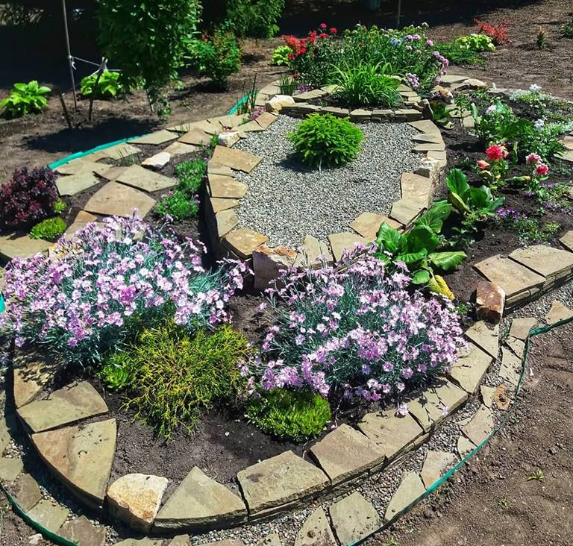

Slide 38

Использование открытых онлайн-ресурсов в образовательном пространстве колледжа лицами с инвалидностью и OB3
Минайлова Елена Ивановна,
преподаватель, методист ОБПОУ «КГПК»

Slide 39







Slide 40
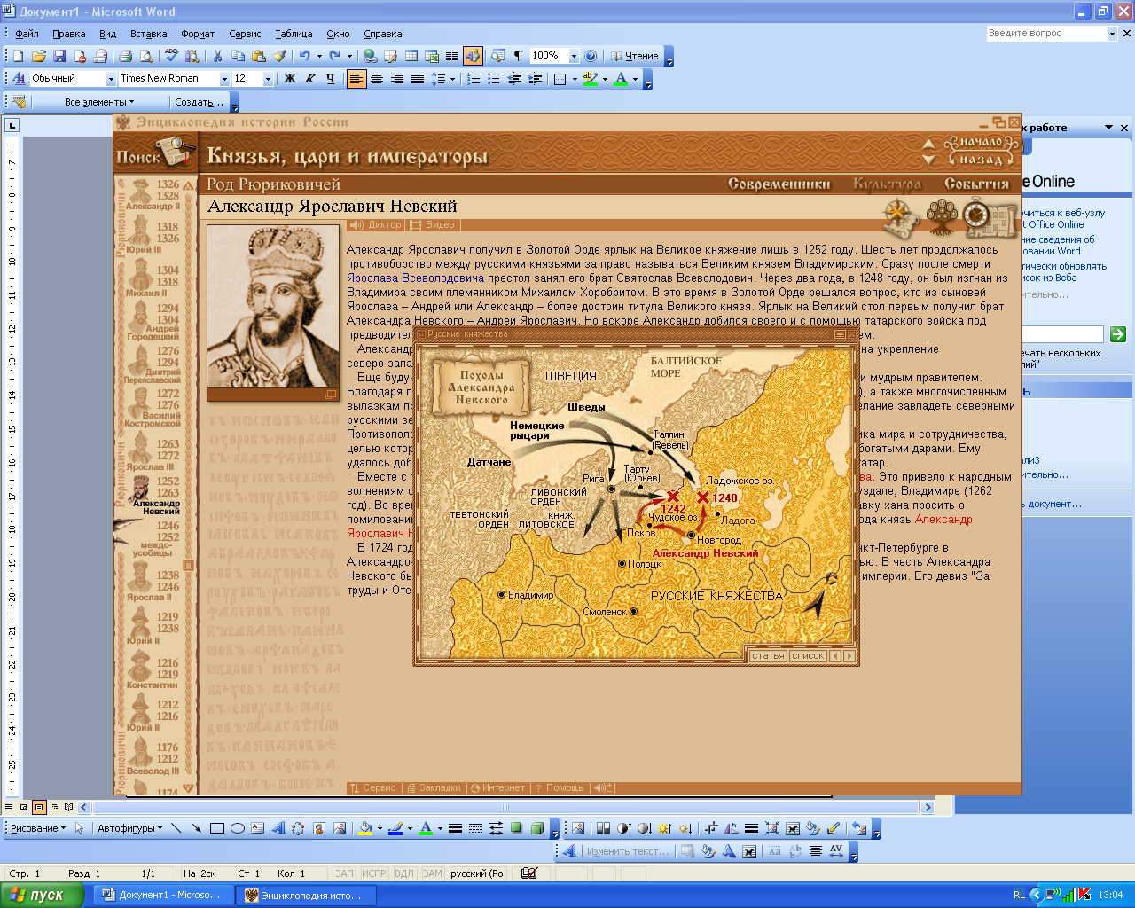

Slide 41
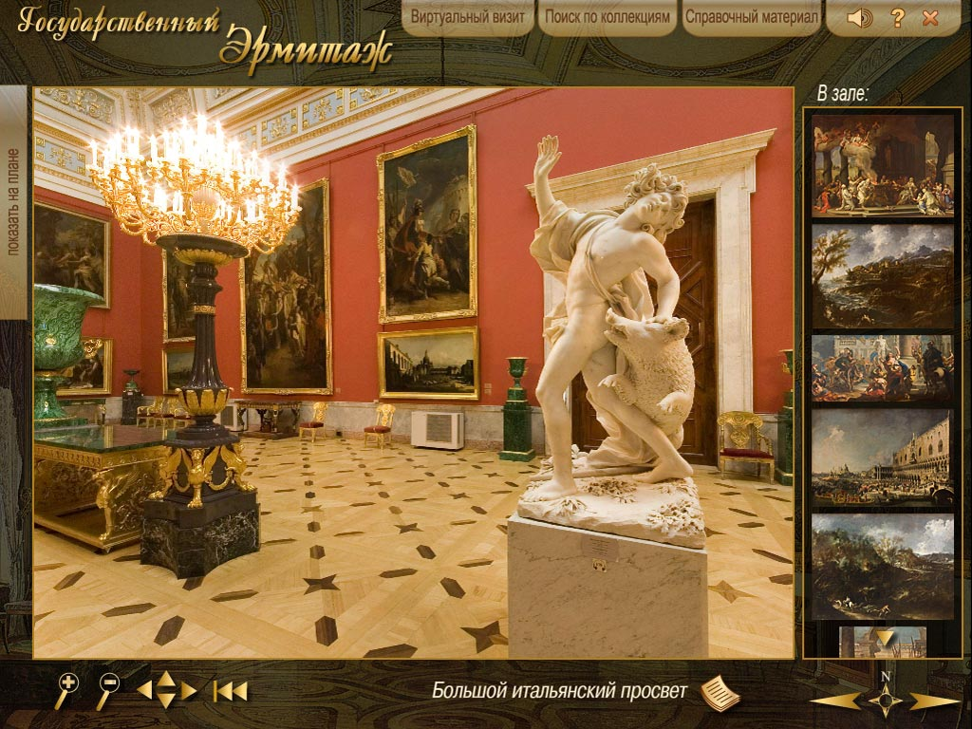

Slide 42
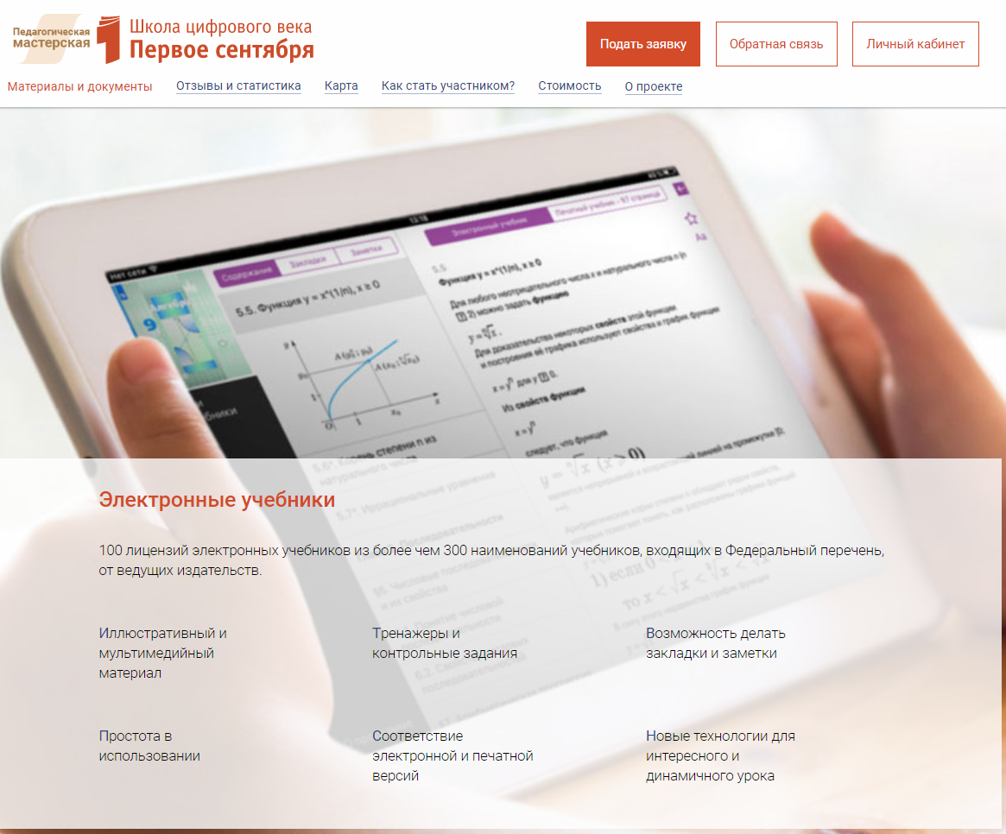

Slide 43
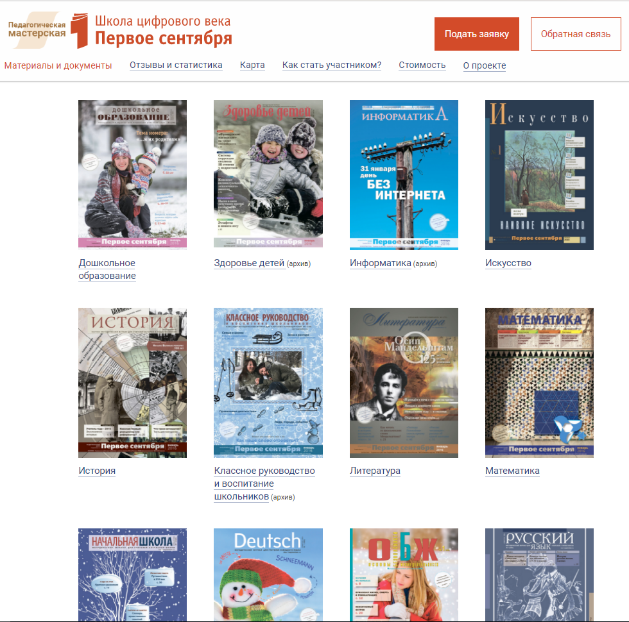
доступ к вебинарам и видеолекциям;
курсы повышения квалификации;
электронные учебники от ведущих издательств;
доступ к предметно-методическим материалам.

Slide 44
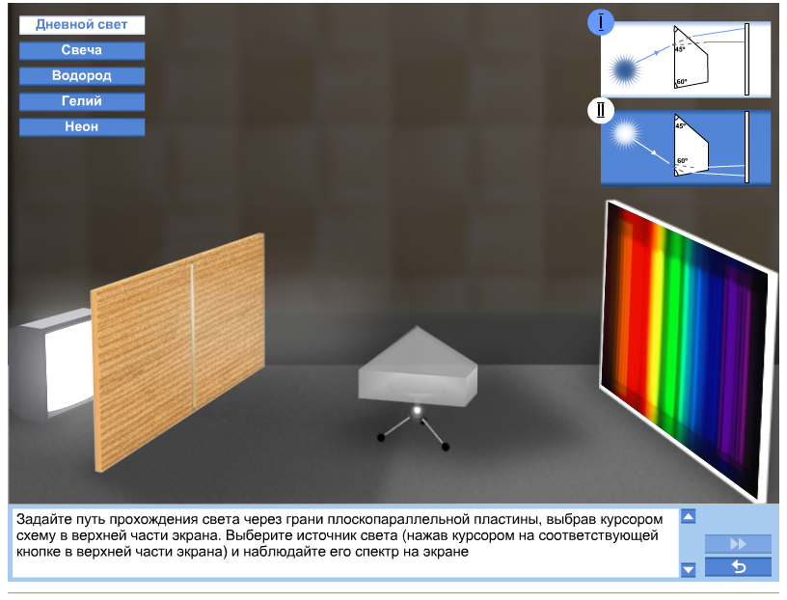

Slide 45

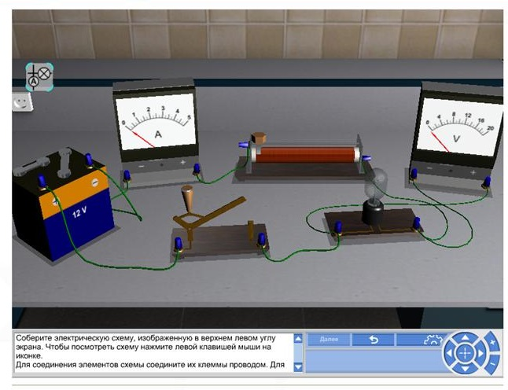

Slide 46
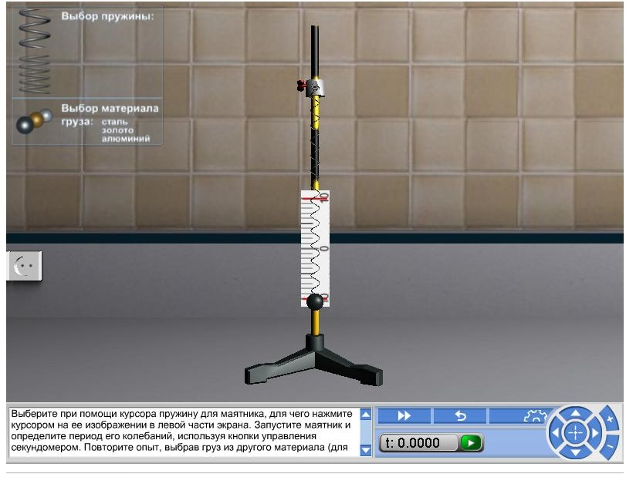
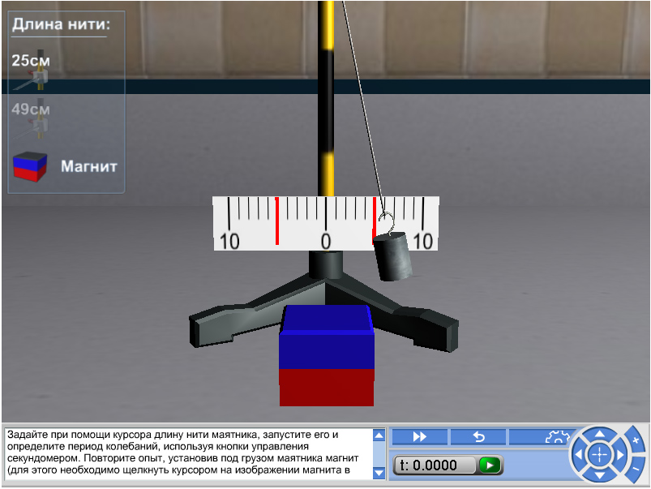
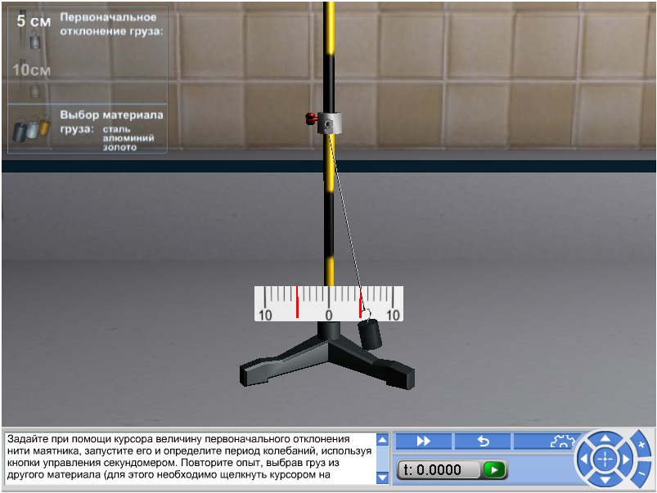

Slide 47
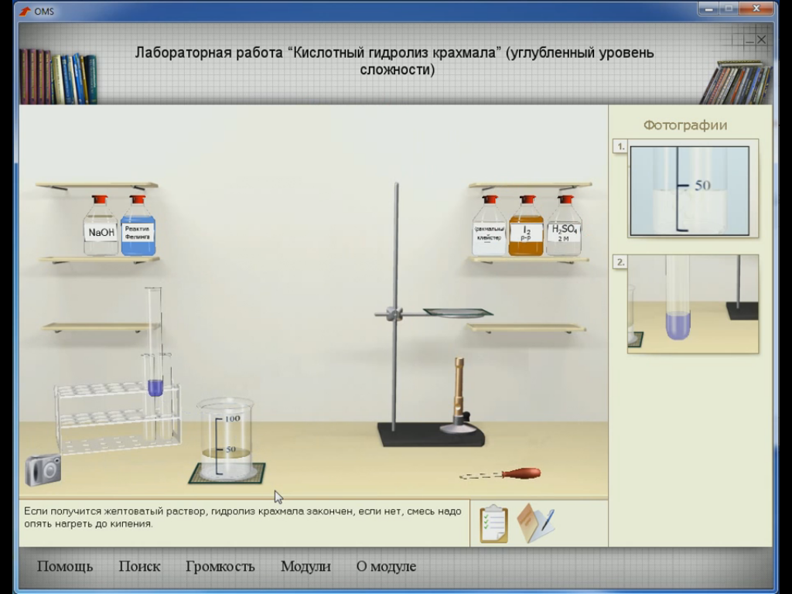

Slide 48
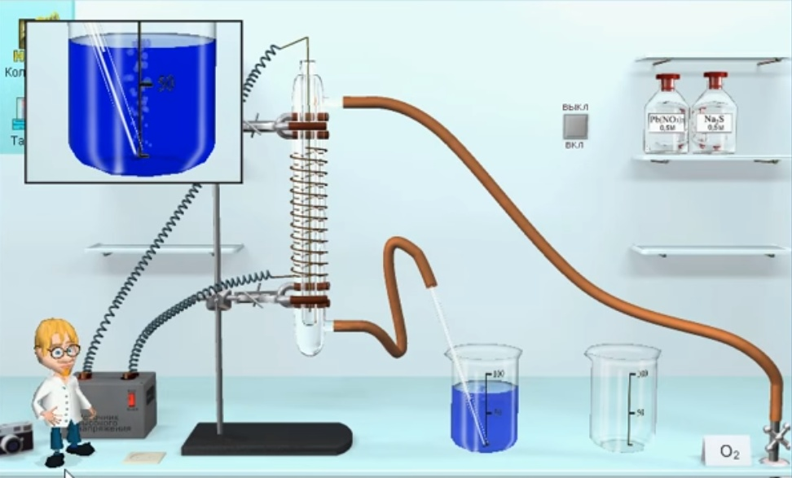
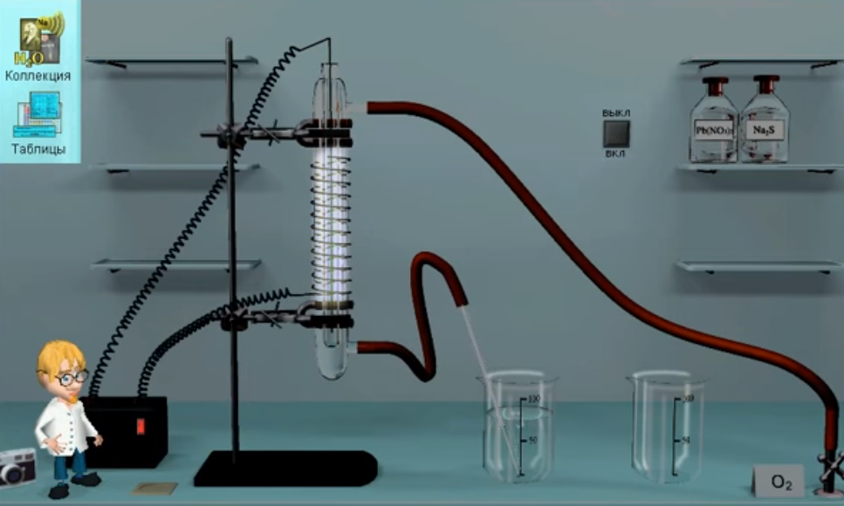
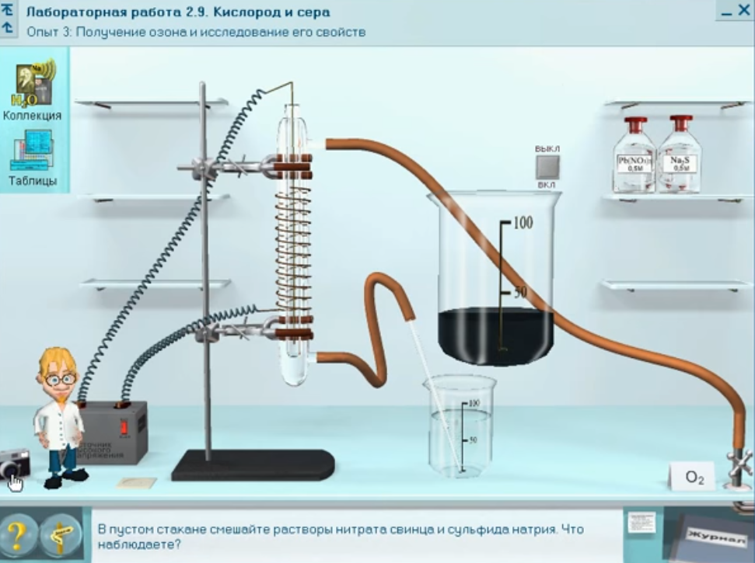
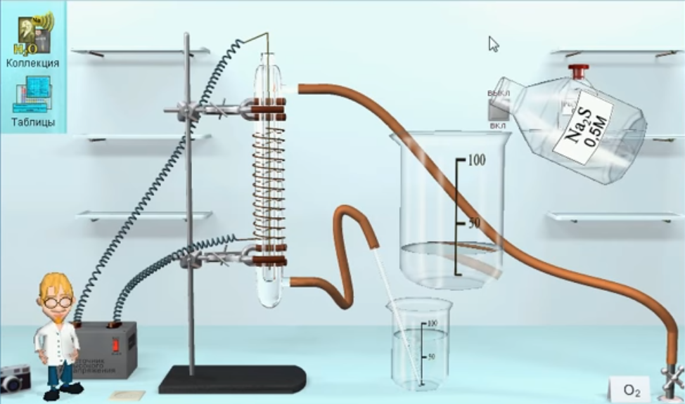

Slide 49


Виртуальные лаборатории
Физика
Химия
Законы взаимодействия и движения тел
Колебания и волны.
Электромагнитное поле.
Молекулярно-кинетическая теория.
Электродинамика.
Геометрическая и волновая оптика.
Кислотный гидролиз крахмала.
Непредельные углеводороды.
Получение ацетилена и его свойства.
Кислород и сера.
Качественная реакция на крахмал.

Slide 50



Slide 51
Возможность использования для дистанционного обучения
Возможность оперативного контроля большого числа студентов
Возможность быстрого определения типа задания, темы, понятия, вызывающего затруднение у большинства студентов
Большая вариативность заданий

Slide 52
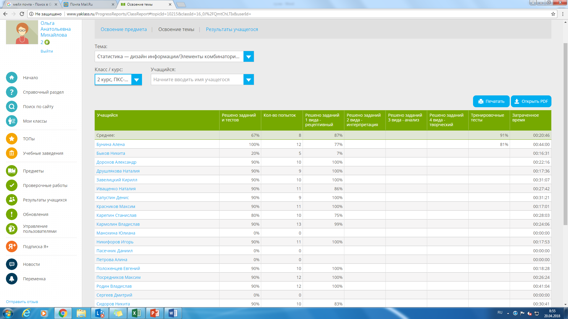

Slide 53
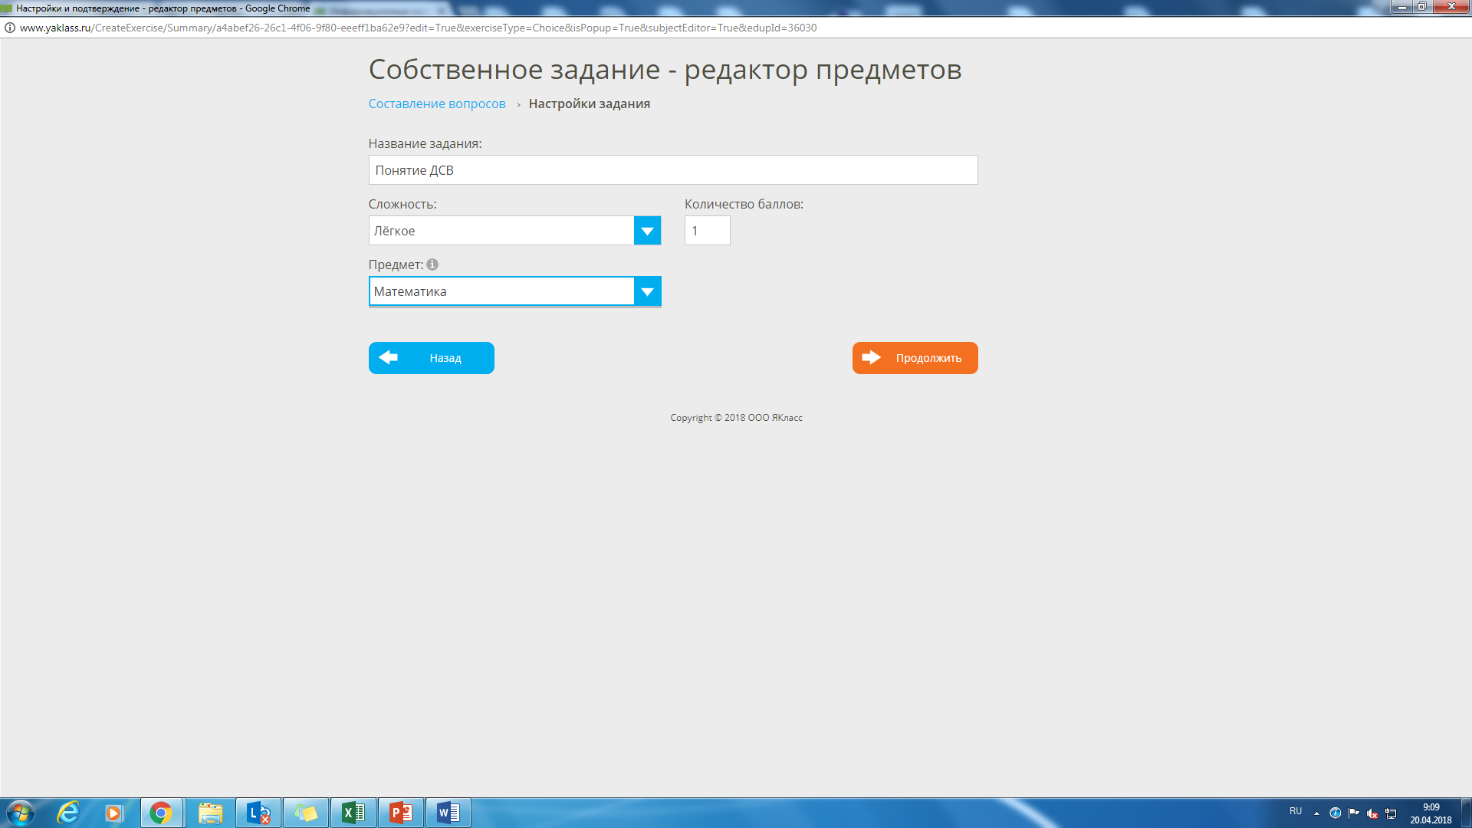

Slide 54
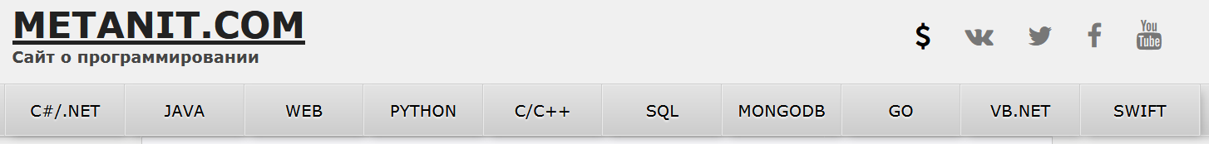

Slide 55
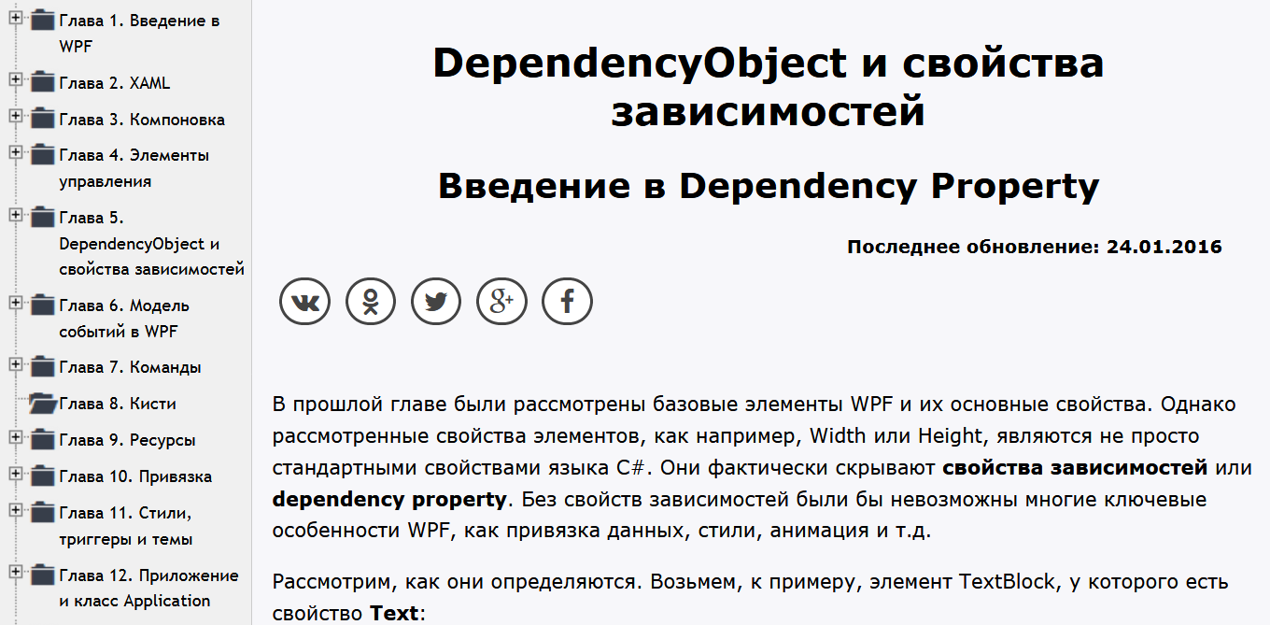

Slide 56


Slide 57

Кадр

Slide 58


